Slide 1
L’intervento sulla tossicodipendenza:
Lo SPAZIO BLU
Mara Gonevi – Psicologa/Psicoterapeuta
responsabile s.s. Penale Minorile (SPAZIO BLU)
Milano, 16/03/2019

Slide 2
Di cosa parleremo
Chi sono i ragazzi che usano sostanze
La valutazione dell’uso di sostanze in adolescenza
Cosa fare: interventi preventivi e di cura
Qualche dato sul fenomeno
Effetti dell’uso di sostanze in adolescenza

Slide 3
Qualche dato sul fenomeno

Slide 5
N.B. Il solo fumo di tabacco è causa del decesso del consumatore 40 volte di più di tutte le droghe proibite messe insieme (Tinconi 2012, dati del Ministero della Salute)

Slide 6
Qualche dato sul fenomeno

Slide 7
Relazione Annuale al Parlamento
(Dipartimento Politiche Antidroga, 2017)
Nel 2016 il 33% degli studenti italiani di età compresa tra i 15 e i 19 anni (circa 800.000 ragazzi) ha provato almeno una sostanza illegale (cannabis al 32% di frequenza, seguita dalla SPICE - cannabis sintetica - all’11%);
il 3,5% ha utilizzato almeno una New Psychoactive Substance (NPS),
il 2% ha assunto una sostanza senza sapere di cosa si trattasse
il 34% di questi ha ripetuto l’esperienza dieci o più volte.
Il 14% degli studenti consumatori di sostanze illecite durante l’anno è stato policonsumatore.

Slide 8
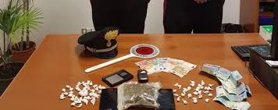
Nel 2016 sono state denunciate 32.992 persone (con un incremento del 17,6% rispetto all’anno precedente) per reati di produzione, traffico e detenzione di sostanze stupefacenti (ex artt. 73 e 74 DPR 309/90, Testo Unico in materia di disciplina degli stupefacenti e delle sostanze psicotrope) ed i soggetti in carcere per reati in materia di droghe costituiscono il 34,1% della popolazione detenuta.

Slide 9
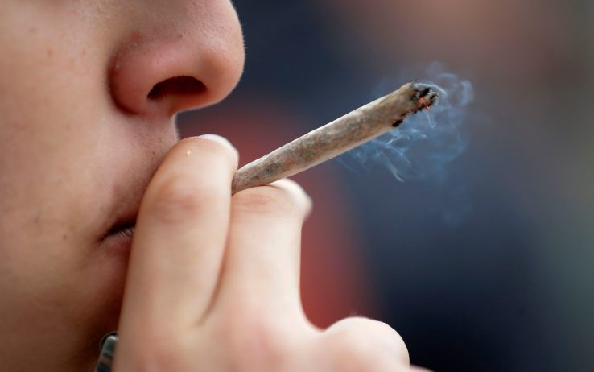
Sempre con riferimento all’anno 2016, i minorenni imputati per reati di droga sono stati 3.963 (il 18,1 % del totale dei minori con procedimento penale).
Le persone segnalate alle Prefetture per l’illecito amministrativo della detenzione per uso personale (ai sensi dell’art. 75 DPR 309/90) sono state 32.687, la grande maggioranza delle quali con un’età inferiore ai 24 anni.

Slide 10
L’utilizzo di sostanze stupefacenti da parte di fasce sempre più ampie della popolazione giovanile sta costituendo un motivo di allarme sociale.
la facilità di accesso e la diversificazione dei prodotti nel mercato delle sostanze,
la trasformazione della figura sociale del “tossico” in quella sovente non problematizzata del “consumatore”,
la possibilità di attraversare esperienze stupefacenti mantenendo uno stile di vita apparentemente adeguato al contesto di appartenenza
…sovente rendono mimetiche e difficilmente decifrabili le implicazione delle condotte di abuso nelle biografie evolutive dei ragazzi.

Slide 11
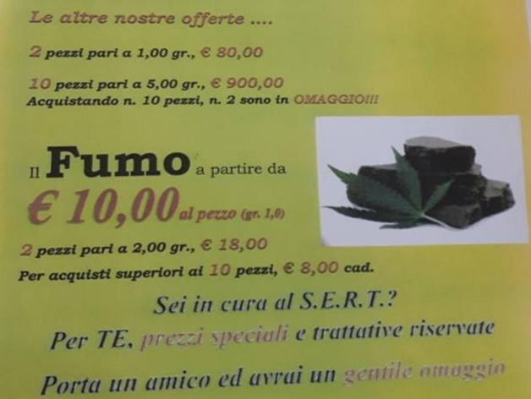
IL MERCATO
«Ogni giorno è sempre li Dal lunedì al venerdì Hashish, coca, weed,
Ero, Keta, speed
Quel giubbotto è uno stock
Un coffee shop in Italy»
Maruego – La creme di Karim

Slide 12
Il mercato: droghe low cost
«Punte» di eroina a 2 euro, fumata («l’eroina l’ho usata un periodo perché costava poco. Con dieci euro prendevo 8 di coca e due di eroina»)
Psicofarmaci, farmaci
Cocaina già «cucinata» da fumare
Smart drugs (cannabinoidi sintetici, Sali da bagno, ecc)
Metamfetamina (shaboo)
Alcol, ecstasy, ketamina ecc
Acquisto su internet

Slide 13
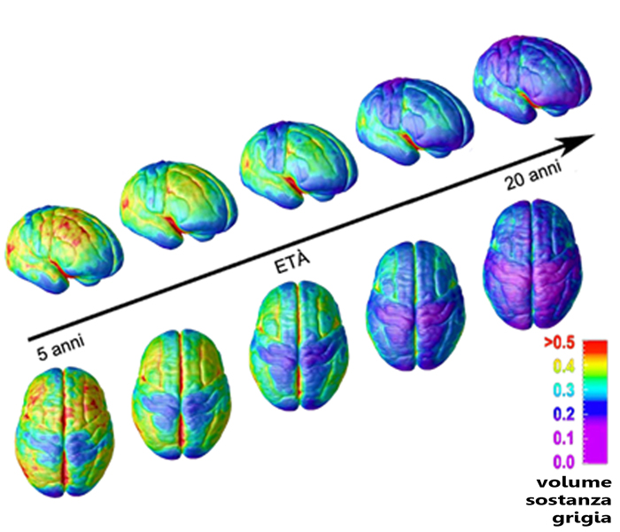
Le compromissioni psico-fisiche derivanti da tali esperienze, soprattutto in un target di utenza in cui il completamento dello sviluppo del Sistema Nervoso Centrale viene raggiunto intorno ai 21 anni, può determinare danni irreversibili e il consolidamento di aree di dipendenza.
Da qui la necessità di poter intercettare precocemente l’insorgere di tali comportamenti in un’ottica preventiva.

Slide 14
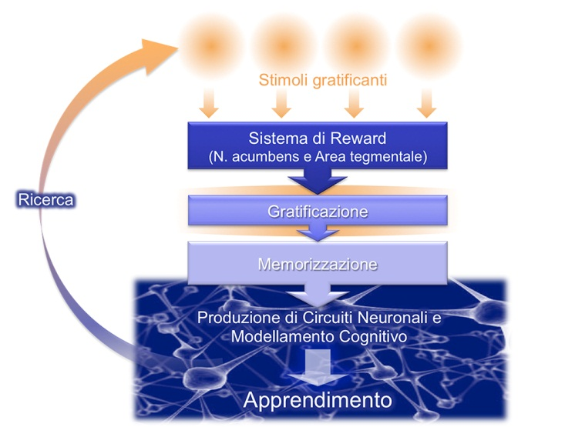
Meccanismo della dipendenza

Slide 15
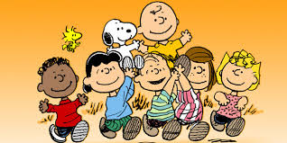
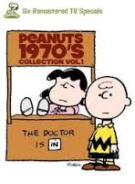
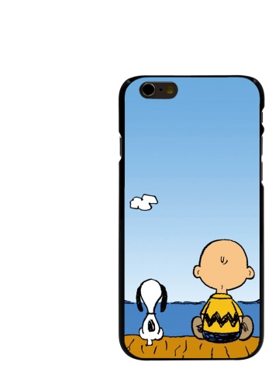
luoghi appositi dedicati, possibilmente accoglienti
équipe specialistiche con operatori esperti, disposti ad un ascolto interessato e non giudicante
Fattori facilitanti per una diagnosi precoce
utilizzo di strumenti o materiali che favoriscano la comunicazione con l’adolescente e che siano quelli più comunemente utilizzati da questo target di età

Slide 16
Nel Piano Nazionale Antidroga 2010-2013 vengono indicate espressamente le priorità:
sviluppare interventi di diagnosi precoce rivolti ai minori ossia l’individuazione quanto più tempestiva possibile, a partire dal sintomo manifesto delle condotte assuntorie, dei profili di esposizione al rischio, dei fattori protettivi e in genere del funzionamento psicologico, relazionale e sociale del minore.
favorire la specializzazione di servizi dedicati che si differenzino dai Ser.T. classicamente intesi
rinforzare i rapporti di collaborazione con i Servizi della Giustizia Minorile e con i servizi territoriali per la presa in carico integrata dei minori

Slide 17
DIPARTIMENTO SALUTE MENTALE E DIPENDENZE
S.c. SER.D. Area Penale e Penitenziaria
S.c. SER.D. TerrItoriale
S.s. Penale
Minorile
(SPAZIO BLU)
S.s. SER.D.
C.C.
San Vittore
S.s.Trattamento
Avanzato
(LA NAVE)
S.s. C.R.
Bollate
Tribunale
S.s. C.R.
Opera
(La Vela)

Slide 18
Riferimenti Normativi
D.Lgv. 230/99
Riordino della medicina penitenziaria per il trasferimento delle funzioni sanitarie relative al settore dell’assistenza ai detenuti tossicodipendenti
DPCM 1/4/2008
Modalità e criteri per il trasferimento al S.S.N. delle funzioni sanitarie, dei rapporti di lavoro, delle risorse finanziarie e attrezzature in materia di sanità penitenziaria
L

Slide 19
DPCM 1/4/2008
Per quanto riguarda la prevenzione, cura e riabilitazione delle dipendenze, Il DPCM 1/4/2008 prevede espressamente:
la sistematica segnalazione ai Ser.T. dei possibili nuovi utenti o soggetti con diagnosi anche solo sospetta;
l’immediata presa in carico da parte del Ser.T. dei minori sottoposti a provvedimento penale (quindi non soltanto dei minori detenuti).
.

Slide 20
S.s. Penale Minorile
L’équipe multidisciplinare SPAZIO BLU si occupa di minori:
in stato di fermo/arresto presso il CPA
detenuti presso l’IPM C. Beccaria
in carico all’USSM, o all’Ente Locale quindi minori soggetti a prescrizioni, in permanenza a casa, in comunità o che hanno in corso una MAP.

Slide 21
L’AVVENTURA DI SPAZIO BLU DROGHE, REATI IN “PICCOLO” E NON SOLO
Minori con procedimento penale o giovani adulti
(sino ai 25 anni con procedimento penale da minore)
Minori con procedimenti amministrativi
Dal 2010 al 2017 “spontanei”
Inviati dalla scuola, accompagnati dai genitori, segnalati dagli enti socio-sanitari come i Consultori, le Uonpia, inviati dai pediatri, dai MMG o gli Enti Locali.

Slide 22
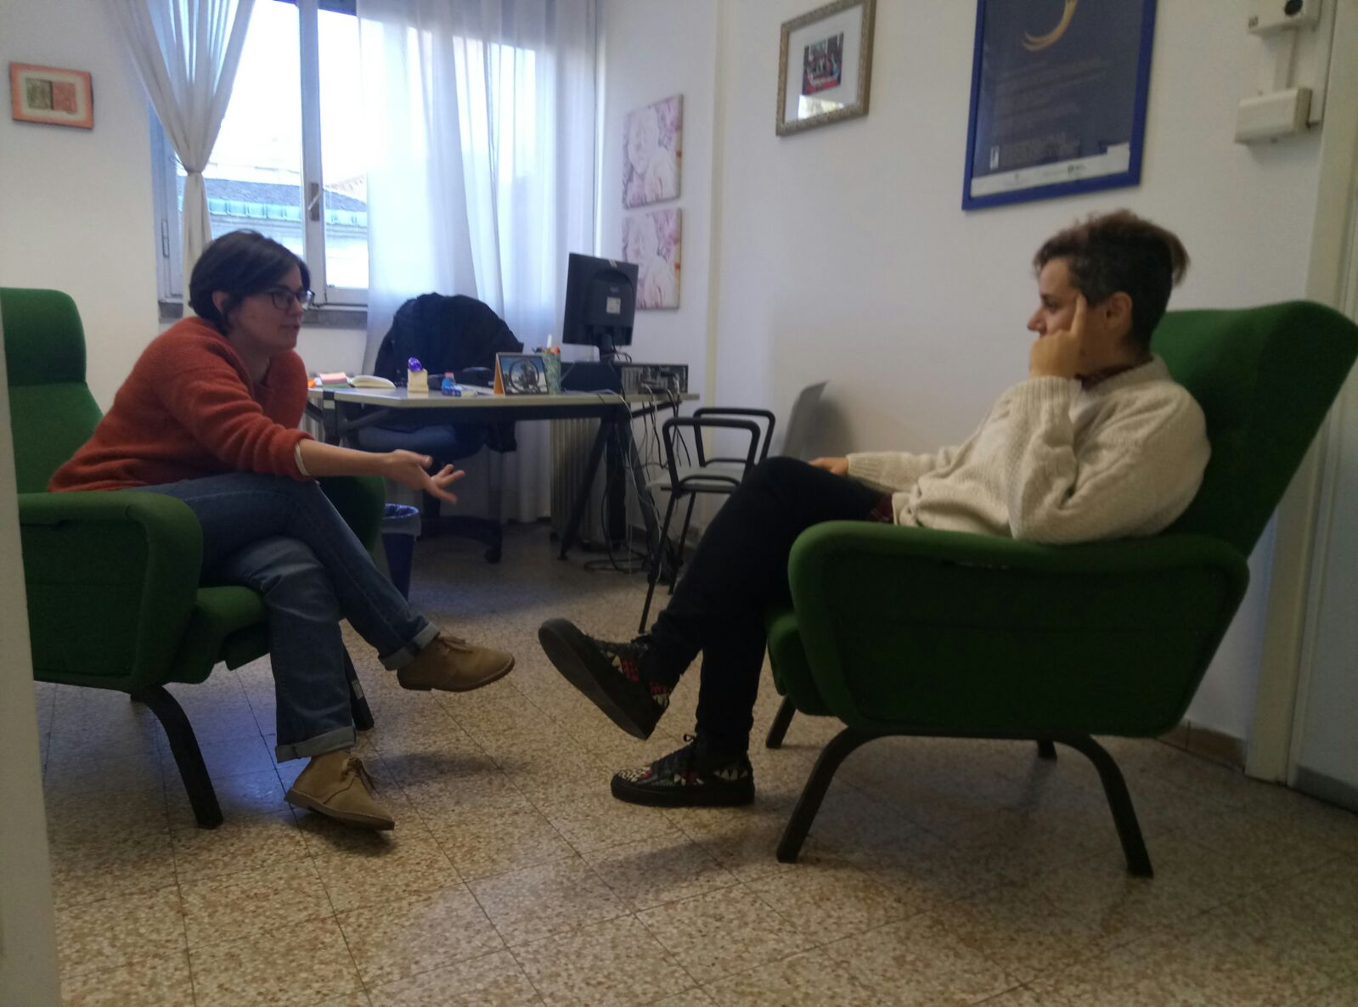
Spazio Blu
E’ un luogo dedicato a minorenni e giovani assuntori di sostanze stupefacenti e/o alcoliche sottoposti a provvedimenti dell’Autorità Giudiziaria
E’ un luogo dove il giovane e la sua famiglia possono ricevere informazioni, avviare una diagnosi precoce ed essere destinatari di interventi psicologici, educativi, sociali e sanitari effettuati da operatori specialisti.
LA SPECIALIZZAZIONE
IL SERVIZIO DEDICATO
LA DIAGNOSI PRECOCE

Slide 23
Chi sono i ragazzi che consumano sostanze

Slide 25
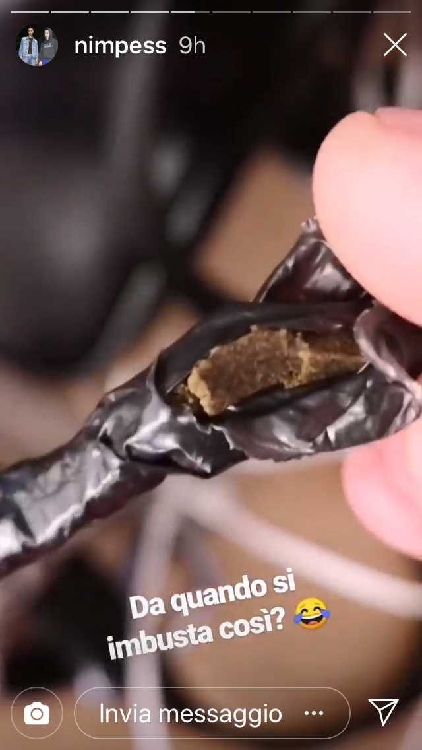
Sono ragazzi:
alle prese con il difficile compito di costruzione della propria identità in cui l’uso di sostanze si colloca come mezzo per sedare il conflitto inerente la relazione ambivalente con l’oggetto esterno, che rinvia a quella non risolta nei confronti degli oggetti genitoriali (P. Jeammet 1992);

Slide 26
Sono ragazzi affetti da quella che Leopoldo Grosso definisce “Dipendenza di soccorso” in cui l’uso esprime sia sofferenza che protesta rispetto ad una famiglia fagocitante che non permette l’affermazione della identità che non sia quella designata dai genitori e vincolata al rigoroso rispetto di regole e modi di comportamento;

Slide 27
che presentano una condizione di vulnerabilità narcisistica che si manifesta come permalosità esagerata, associata a vissuti di vergogna, umiliazione e mortificazione, legati ad aspettative disattese, proprie e dell’ambiente (G. Ferrigno 2012);
in cui è presente una marcata ansia da prestazione e che ricorrono alle sostanze convinti di poter migliorare le loro performance;

Slide 28
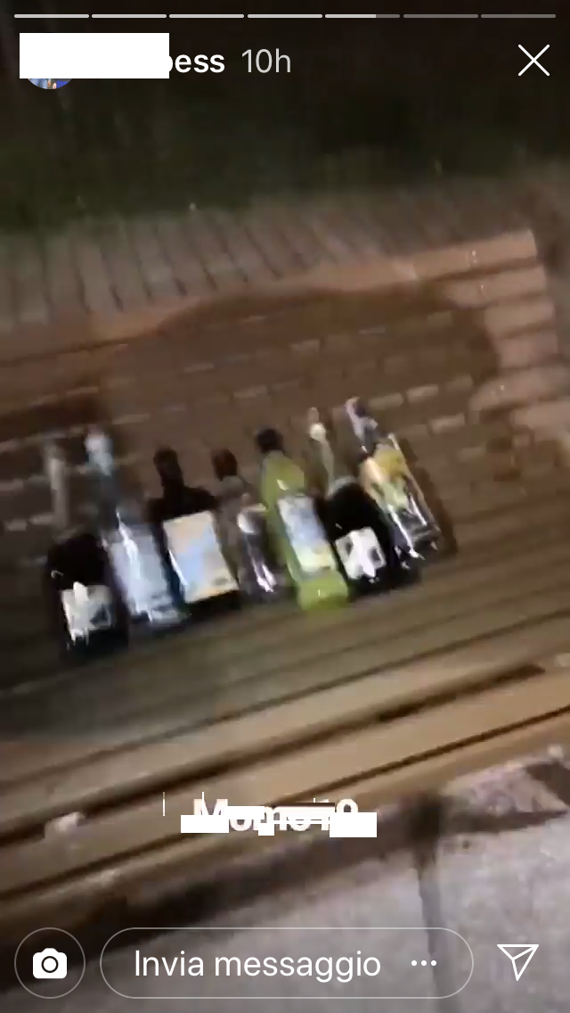
Sono quei ragazzi della cosiddetta “società dei consumi”, del tutto e subito e della ricerca del piacere immediato, dove le droghe diventano delle merci da avere per essere a seconda della situazione ricercata (S. Laffi);
che fanno parte del “gruppo trasgressivo” dei pari in cui la sostanza diventa “l’amica” comune, diventa un segno distintivo, in cui l’identificazione con lo stile di vita del gruppo e con l’appartenenza al gruppo di riferimento diventa una dipendenza costruita a reazione e a difesa da quella genitoriale;

Slide 29
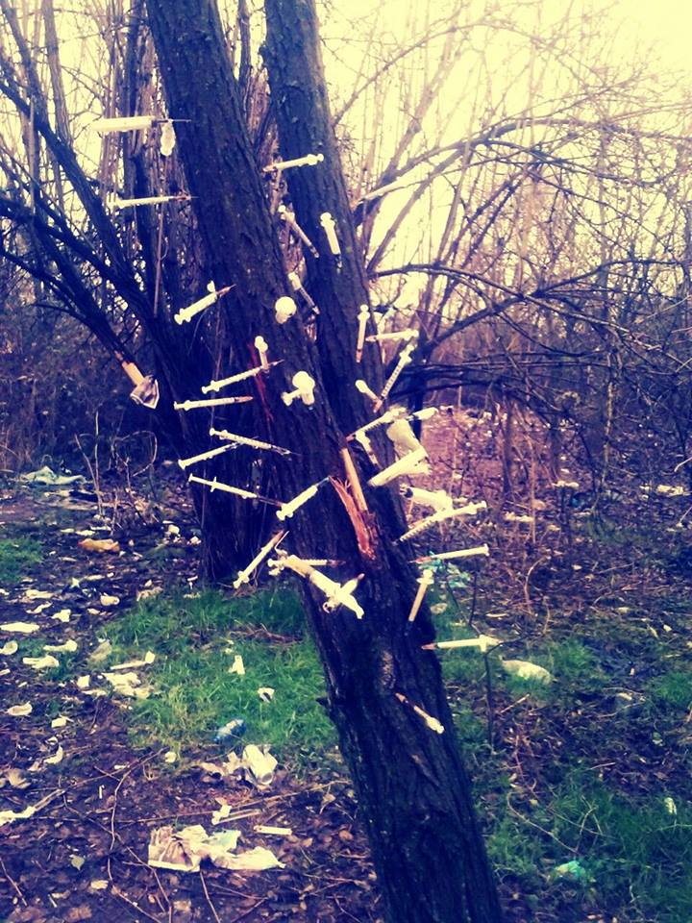
Sono giovani extracomunitari in cui l’uso può anche essere riconducibile allo stress derivante dalla esperienza migratoria;
che usano le sostanze nel maldestro tentativo di automedicazione per fronteggiare un profondo disagio emotivo o per migliorare l’adattamento sociale (doppia diagnosi, alta correlazione con disturbi dell’umore e di personalità).

Slide 30
Come accorgersi
se un ragazzo
fa uso di sostanze

Slide 31
Come accorgersi se un ragazzo fa uso di sostanze:
Modificazioni delle abitudini/stile di vita
Frequentazioni
Modificazioni repentine del carattere, (irritabilità, sbalzi d’umore, sonnolenza, insonnia, anoressia, iperfagia)
Calo del rendimento scolastico
Segni o sintomi di intossicazione o astinenza
Reperimento di oggetti riferibili al consumo di sostanze, soldi, furti
Spesso basta chiedere o osservare

Slide 32
I contesti del consumo
Cannabis: scuola, «parchetto», casa
Cocaina: locali, feste, rave, casa
Amfetamine, Ecstasy, Ketamina, LSD: locali, feste, rave
Eroina, oppio: luoghi appartati, casa
Alcol: bar, locali

Slide 33
La valutazione

Slide 34
Tutti gli interventi si dovrebbero caratterizzare da modalità capaci di incentivare l’adesione dell’adolescente e della famiglia, rendendo entrambi motivati a migliorare e a farsi protagonisti e artefici di una nuova cura di sé.

Slide 35
D.P.R. 309/90
Art. 120 “Terapia volontaria e anonimato”
Chiunque fa uso di sostanze stupefacenti e di sostanze psicotrope può chiedere al servizio pubblico per le tossicodipendenze o ad una struttura privata autorizzata ai sensi dell'articolo 116 e specificamente per l'attività di diagnosi, di cui al comma 2, lettera d), del medesimo articolo di essere sottoposto ad accertamenti diagnostici e di eseguire un programma terapeutico e socio-riabilitativo.
Qualora si tratti di persona minore di età o incapace di intendere e di volere la richiesta di intervento può essere fatta, oltre che personalmente dall'interessato, da coloro che esercitano su di lui la potestà parentale o la tutela.

Slide 36
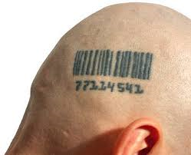
Regione Lombardia
Inquadramento diagnostico
Valutazione del rapporto con la sostanza
evitando facili “etichettamenti”
che rischiano altrimenti di intrappolare il ragazzo a quella identità

Slide 37
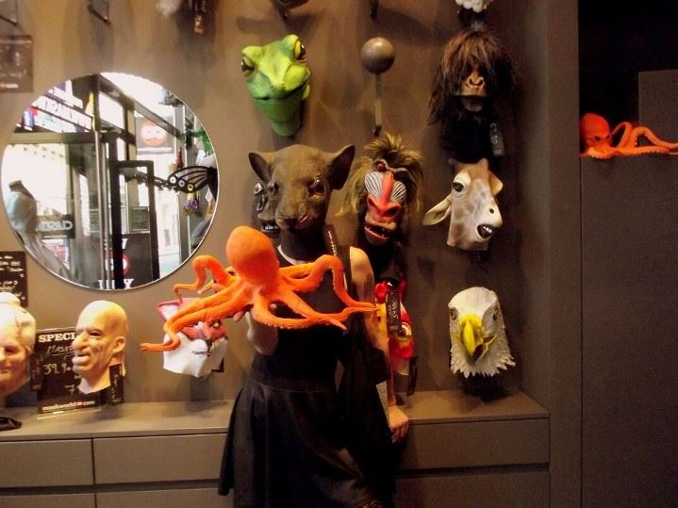
Proposte che intendono perseguire la remissione del “sintomo specifico”, ma che non possono concentrarsi solo su esso, o ritenerlo necessariamente l’obiettivo da raggiungere considerando come aleatori gli altri obiettivi evolutivi.
Inquadramento diagnostico, che rilevando i fattori di rischio e quelli di protezione, può trasformarsi già come prima azione di cura.
La valutazione deve prevedere interventi che possano essere quanto più possibile adeguati all’età del soggetto.

Slide 38
Fattori di rischio
(Sadock 2007)
Familiarità per uso di sostanze stupefacenti
Eventi traumatici del minore e del nucleo familiare o ricorrenti conflitti familiari
Mancanza di controllo da parte dei genitori, scarso supporto familiare
Precoce attività sessuale
Difficoltà del controllo degli impulsi, iperattività, disturbi di condotta
Eventi stressanti, esperienze di fallimento o abbandono o rifiuto
Contesto allargato deprivato (sociale, ambientale)

Slide 39
Fattori protettivi
Valori e modelli familiari
Capacità empatiche genitoriali
Famiglia allargata
Contesti di riferimento con figure adulte significative (scuola, sport, oratori)
Desiderio di cambiamento
Risorse personali del ragazzo

Slide 40
La fase di valutazione diagnostica
1 colloquio di accoglienza co-condotto da uno psicologo e un’assistente sociale o un educatore prof.le con presentazione del servizio e delle sue finalità
2-3 colloqui clinici psicologici con eventuale utilizzo di test

Slide 41
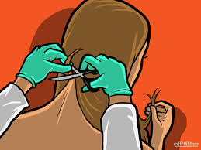
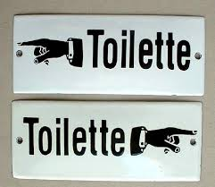
Raccolta dell’anamnesi sociale, visita sanitaria con eventuale test delle urine o del capello. Salvo manifeste controindicazioni, nella valutazione sono coinvolti anche i genitori. Al ragazzo e ai genitori viene restituito l’esito valutativo con la proposta di programma terapeutico-riabilitativo.

Slide 42
La valutazione diventa il momento per il ragazzo per autonarrararsi, per raccontarsi, per osservarsi a partire dalle proprie esperienze di consumo.

Slide 43
La valutazione può quindi aumentare il pensiero astratto, quello ipotetico deduttivo, attuare cambiamenti di prospettiva, far accedere ad una maggior capacità riflessiva, elementi che sono alla base di un agire consapevole e che possono favorire la problematizzazione delle condotte assuntorie.

Slide 44
L’inquadramento diagnostico come prima azione di cura

Slide 45
Prospettive prognostiche
Valori e risorse del minore e della famiglia
Consapevolezza del minore sull’utilizzo di sostanze
Capacità collaborativa del nucleo familiare e del minore
Individuazione precoce del consumo di sostanze stupefacenti e valutazione multidisciplinare degli indici di rischio al fine di predisporre adeguate azioni integrate psico-socio-educative e sanitarie;
Facilitazione di una ripresa del dialogo con l’ambiente familiare al fine di favorire una condizione di ascolto, attenzione e sostegno intrafamiliare per il minore abusatore.

Slide 46
Occuparsi di adolescenti richiede...
Un modo interessato a:
valorizzare peculiarità e discontinuità evolutive della crescita
rinforzare i fattori protettivi
contrastare le fragilità e diminuire fattori di rischio
Un modo capace di:
aprire uno spazio nella prescrittività giudiziaria
invogliare i ragazzi alla cura di sé
attrarre verso una partecipazione motivata

Slide 47
Azioni di cura

Slide 48
INTERVENTI
Interventi educativi, sociali, psicologici, sanitari volti alla prevenzione, alla diagnosi e alla cura (prendersi cura prima di curare)
Setting individuali e setting di gruppo
Sostegno alla genitorialità

Slide 49
Particolarmente indicato con gli adolescenti è il setting di gruppo, sia dal punto di vista metodologico che con riferimento alla giovane età dei pazienti e ai connessi bisogni identificativi, relazionali e comunicativi.
Nello spazio plurale costituito dalla condivisione tra pari, si è osservata la dinamizzazione delle relazioni tra operatori e giovani pazienti, potendo permettere ai ragazzi di accedere ad una dimensione di comprensione ed elaborazione di tematiche attinenti alla dimensione dell’aiuto e del benessere, nonché all’acquisizione di nuove competenze relazionali e alla introduzione a rinnovati assetti mentali.

Slide 50
Il setting di gruppo costituisce una esperienza clinica che apre a prospettive terapeutiche altrimenti impercorribili e che rappresenta già di per sé un intervento in grado di modificare le condizioni psichiche, relazionali e soggettive dei minori coinvolti. Occorre peraltro rilevare che per molti adolescenti la partecipazione alle attività di gruppo costituisce una proposta di presa in carico da loro sovente preferita e ben accolta rispetto alla classica presa in carico individuale.

Slide 51
Gruppi educativi con modalità partecipativa su moduli afferenti le sostanze stupefacenti, l’igiene (piercing e tatuaggi), la sessualità,le malattie sessualmente trasmesse, l’educazione alla legalità e l’orientamento ai servizi territoriali
Gruppi psicoterapeutici con l’ausilio di tecniche associative, raffigurative e narrative per l’elaborazione delle proprie esperienze
Gruppi psico-educativi esperienziali per l’introduzione a nuove conoscenze delle offerte del territorio (dialogo nel buio, attività fisica ecc.)
Gruppi psico-educativi di sostegno alla genitorialità volti a riconoscere e migliorare le capacità supportive dei genitori

Slide 52
TESTIMONIANZE
All’incontro non volevo venire perché pensavo fosse inutile e certe cose le sapevo già Poi mi sono trovata bene con tutti e mi è stato utile , cosa che non pensavo prima di iniziare il gruppo ho capito l’importanza di cose che prima davo per scontato
Marta
E’ stato pesante essere presente tutti i lunedì
Alessio
Ho trovato interessante l’incontro in MTS per comprendere le cause/precauzioni ; mi è piaciuto il quiz che poi serviva a riassumere il percorso fatto insieme . Il fatto di dover venire tutti i lunedì alla fine non mi è pesato
Cecilia

Slide 53
E’ stato troppo poco sensibile il discorso delle droghe pesanti ; l’incontro con l’andrologo mi è stato utile e mi è piaciuto conoscere ragazzi nella mia stessa condizione e potermi confrontare con loro
Tommaso
L’incontro sulle sostanze mi ha dato molte informazioni interessanti , è stata una bella esperienza condividere con gli altri ragazzi il mio vissuto ; gli operatori erano tutti molto preparati. Riguardo all’incontro sulla prevenzione non si è riusciti a sviluppare bene l’argomento . La divisione degli argomenti frammentava un po’ gli incontri
Pietro

Slide 54
problematizzazione
responsabilizzazione

Slide 55
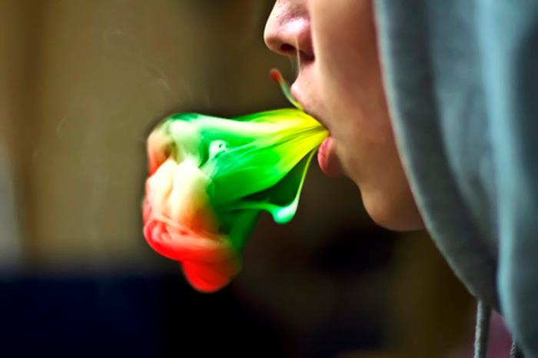
SOSTEGNO ALLA GENITORIALITA’
Il sostegno genitoriale è uno degli elementi in grado di ridurre l’implicazione dei giovani in tutti i comportamenti a rischio e favorisce il benessere emotivo dei figli e dell’intera famiglia.

Slide 56
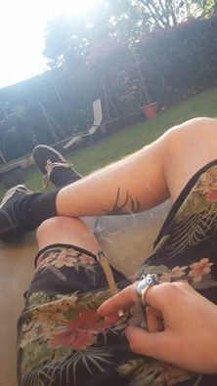
Obiettivi del sostegno genitoriale
Aumento della consapevolezza della ricaduta delle proprie azioni nella relazione con il figlio
Abbassamento dei livelli di stress e sofferenza dell’adulto
Capacità di rileggere l’esperienza genitoriale
Aumento della conoscenza in merito al tema sostanze
Migliorare l’autostima e la fiducia in se stessi

Slide 57
Vignetta clinica:
“Simone, il ragazzo dai mille volti”

Slide 59
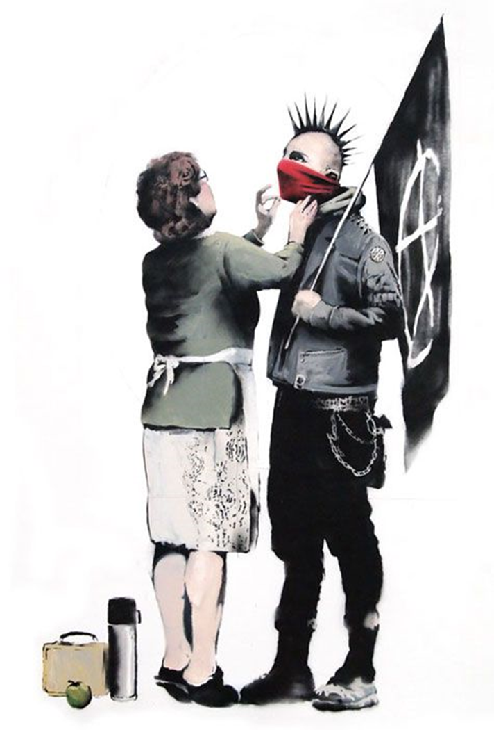
Grazie per l’attenzione
mara.gonevi@asst-santipaolocarlo.it

